Slide 1
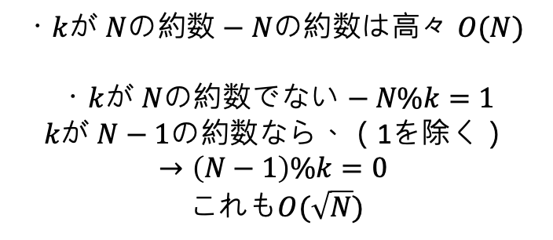
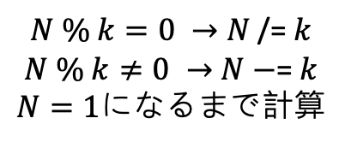


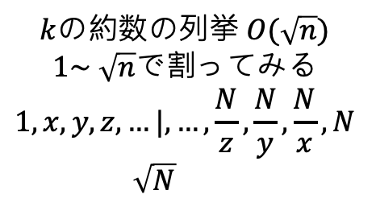
$N \% k=0 →$ $N$ /= $k$
$N \% k≠0 →$ $N$ $−$= $k$
$N=1$になるまで計算
・$k$が $N$の約数 $− N$の約数は高々 $O(N)$
・$k$が $N$の約数でない $− N\%k=1$
$k$が $N−1$の約数なら、（1を除く）
$→\left(N−1\right)\%k=0$
これも$O(\sqrt{N})$
$k$の約数の列挙 $O(\sqrt{n})$
$1\sim$ $\sqrt{n}$で割ってみる
$$1,x,y,z,…|,…,\frac{N}{z},\frac{N}{y},\frac{N}{x},N$$
$\sqrt{N}$
例えば、12の約数は$1,2,3,|4,6,12$
$$\sqrt{N}=\sqrt{12}≈3.46$$

